Slide 1


探测器应用开发经验学习
讲师：匡政政
岗位：嵌入式FPGA工程师
时间：

Slide 2
主要内容
本文主要介绍内容如下： 1、红外基础知识
2、探测器接口描述
3、探测器基本参数介绍
4、应用流程
5、补偿机制
6、咨询联系

Slide 3
开发流程
1、红外辐射基本知识
红外成像原理：
自然界中一切温度高于绝对零度的物体，每时每刻都辐射出载有特征信息的红外线。
热成像系统就是通过能够透过红外辐射的红外光学系统，将景物的红外辐射聚焦到，能够将红外辐射能转换为便于测量的物理量的器件—红外探测器上，红外探测器再将强弱不等的辐射信号转换成相应的电信号，然后经过放大和视频处理，形成可供人眼观察的视频图像。
光学镜头
探测器
处理电路
软件系统

Slide 4
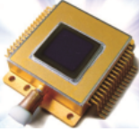
开发流程
1、红外探测器类型
探测器分类：
按材料分：金属、陶瓷、晶圆；
按工作温度分：制冷、非制冷；
按像元大小分：25um、17um、12um。

Slide 5
开发流程
1、基本概念
响应率：
是指在一定帧周期或行周期条件下，红外焦平面各像元对每单位辐射功率产生的输出电压信号。也就是探测器热敏电阻单位温度辐射导致的其阻值的变化，所引起的输出信号幅度的变化，单位为V/K（伏/℃）；
NETD:
噪声等效温差,是红外探测器能探测到的最小温差；
坏点：
像元响应率小于平均值的0.8倍或者大于平均值的1.2倍，像元NETD>1.5倍的平均NETD，图像上表现异常的点。

Slide 6
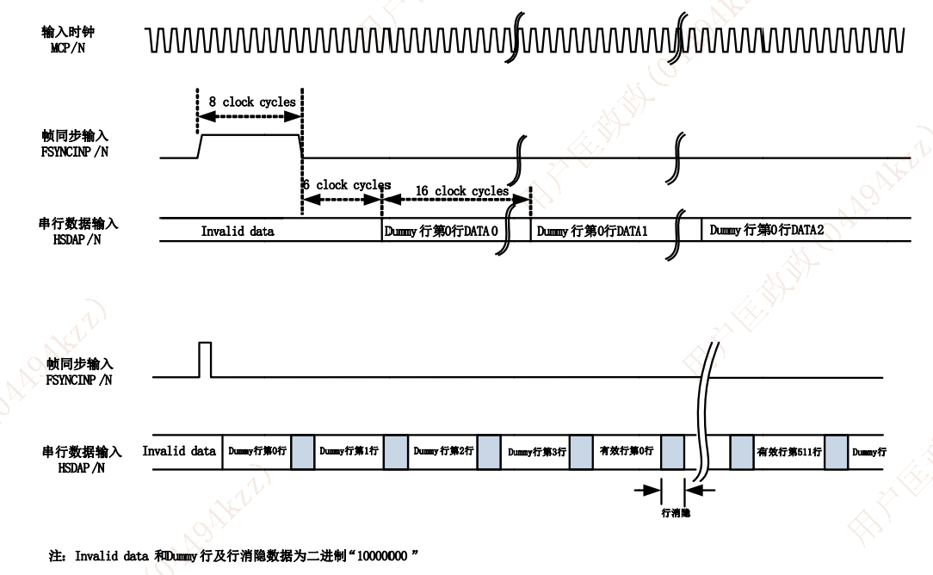
开发流程
2、探测器接口描述
LVDS输入
高速串行数字驶入由主输入时钟（MCP/MCN），高速串行数据输入（HSDAP/HSDAN）以及输入帧同步（FSYNCINP/FSYNCINN）组成。

Slide 7
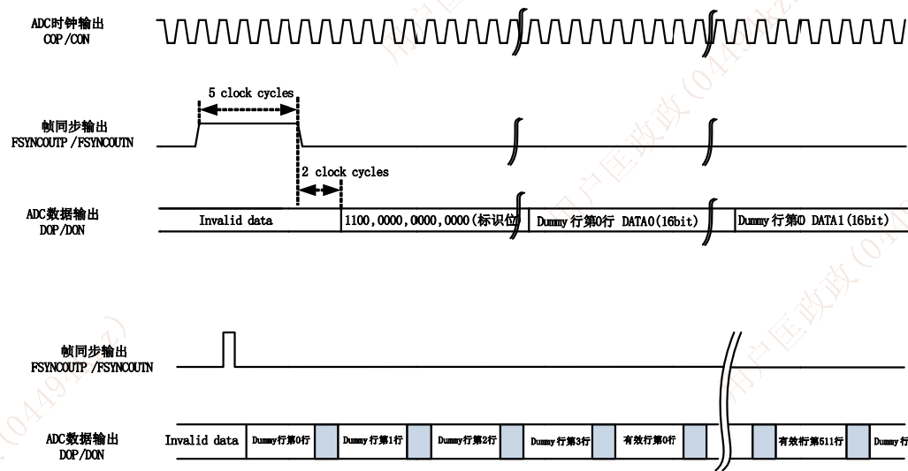
开发流程
2、探测器接口描述
LVDS输出
高速串行数字输出由高速串行数据输出（DOP/DON），高速串行时钟输出（COP/CON），以及输出帧同步（FSYNCOUTP/FSYNCOUTN）组成。

Slide 8
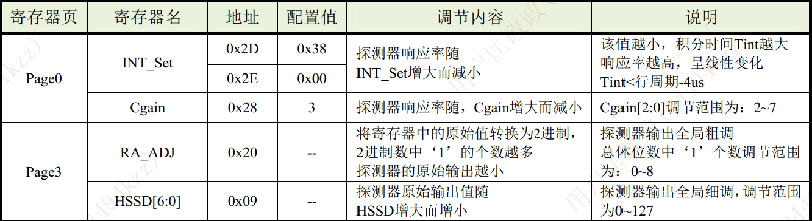
开发流程
3、探测器基本参数介绍
612Cv4探测器基本参数简介如下，其他探测器大致类似，可具体查询各自探测器手册

Slide 9
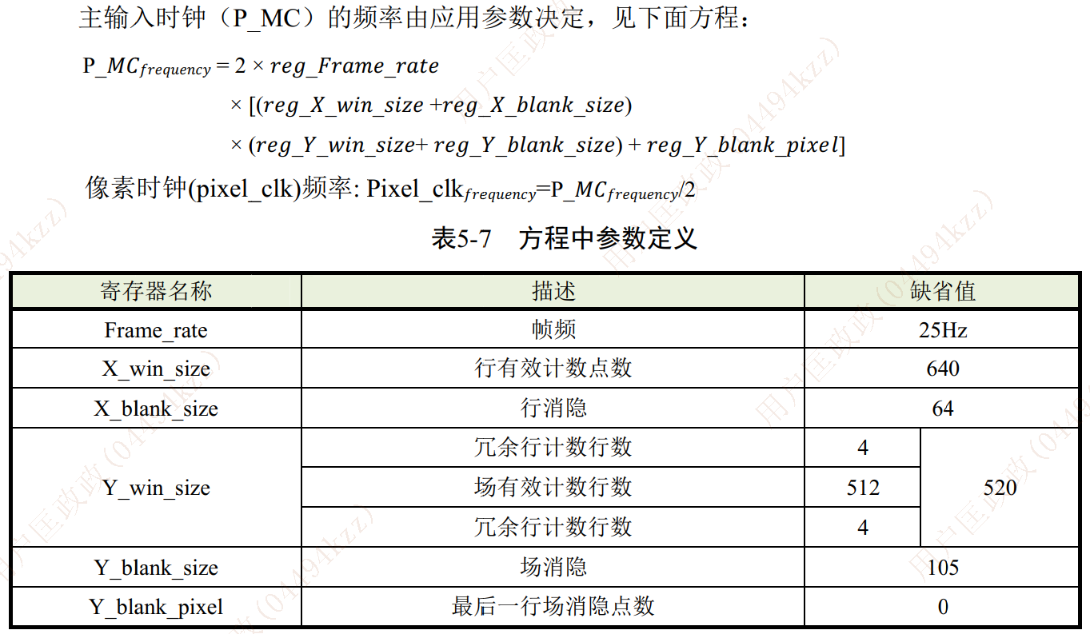
开发流程
3、探测器基本参数介绍

Slide 10
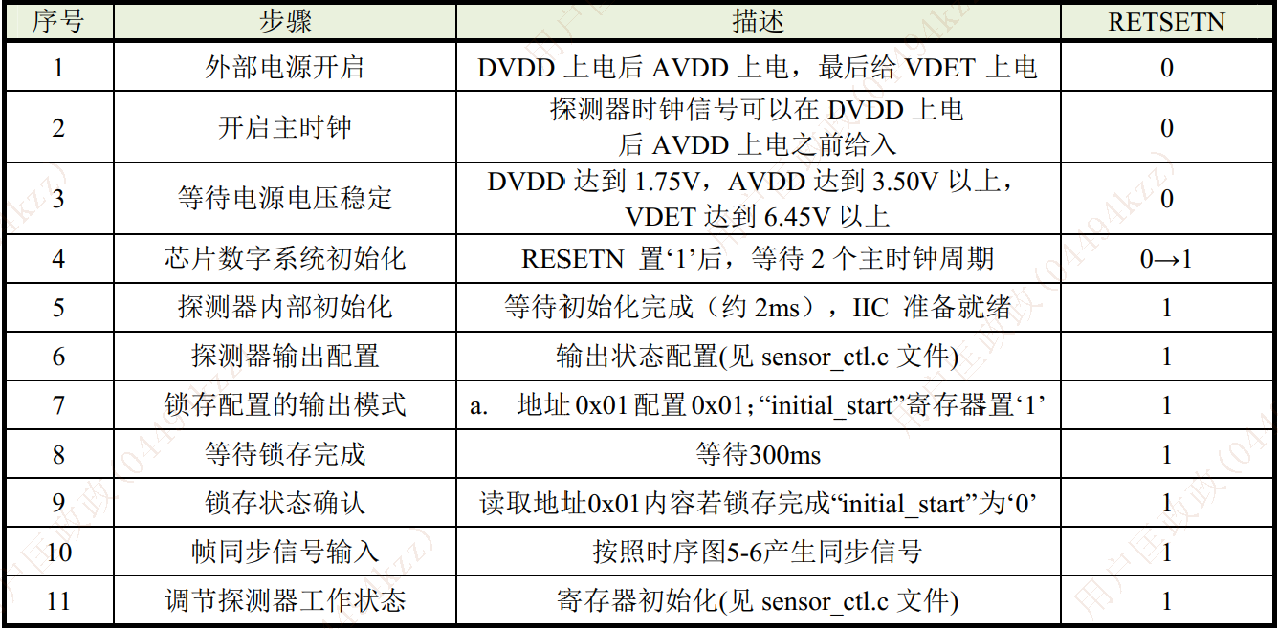
开发流程
4、应用流程
1、对探测器进行上电
2、给MC时钟 3、rst控制
4、I2C配置控制
5、探测器初始化
注意：探测器的上电时序和复位时序对需要满足要求

Slide 11
开发流程
4、应用流程与常用术语简介
1、恢复出厂设置：用来把默认值写入flash中
2、选择镜头参数并保存：开机根据镜头参数导入不同探测器参数
3、做K：根据高温本底和低温本底，形成一个合适的K矩阵，优化图像效果效果
4、校坏点：通过算法替换掉图像上的坏点
5、闭环：通过调整RA_ADJ、HSSD、NUC的值，使探测器输出一个合适的X数据
开机过程中，一般遵循粗调闭环RA_ADJ，细调闭环HSSD，微调闭环NUC的顺序

Slide 12
开发流程
4、应用流程与常用术语简介
6、AD值：探测器数据的X数据均值或者单点值，范围0-16383
7、偏压：由于AD值偏大或者偏小，画面各区域AD值差别过大所表现出来的花屏现象
8、焦温：探测器焦平面温度，通过I2C在探测器内部寄存器读取称为数字焦温，通过AD读取获取的vtemp焦温称为模拟焦温
9、TEC：控制探测器焦平面温度的半导体器件，一般封装在金属探测器内部，陶瓷和晶圆探测器无此器件，不能控制焦温

Slide 13
开发流程
5、补偿机制
1、定时补偿：在固定的时间（比如2min），对图像进行快门补偿或者NUC补偿补偿
2、温升补偿：温差1°进行本底补偿，温差3°进行NUC补偿，温差10°进行切档大闭环
快门补偿简易流程图如下：
图像冻结
快门闭合
本底替换/NUC补偿
快门弹开
画面解冻

Slide 14
开发流程
6、咨询联系
本部专家：
软件：陈安松、易敏、肖传雨、匡政政、卢国栋
硬件：杨道华、张明龙
外援专家：
孙阳、杨思强、张晓明、王慧芬

Slide 15
Thanks!
武汉高德智感科技有限公司
Wuhan Guide Sensmart Tech Co.,Ltd.
湖北省武汉市东湖开发区光谷大道黄龙山南路6号，430205
No.6 Huanglongshan South Rd,Wuhan,430205,P.R.China
T +86-27-81298783
F +86-27-81298345
E Mei@guide-infrared.com
W www.guideir.com

